Slide 1
Kaskádové styly Cascading Style Sheets

Slide 2
Využití CSS
jde o jazyk pro popis způsobu zobrazení stránek napsaných v jazycích HTML, XHTML nebo XML
umožňuje oddělit vzhled stránky od jeho struktury a obsahu
obsah stránky je psán v jazyce HTML a vzhled určují CSS
ve srovnání s formátováním pomocí atributů v HTML formátovací schopnosti rozšiřuje
styly umožňují přesně určit, jak bude který element vypadat
ukázka CSS

Slide 3
Připojení CSS do HTML stránky
Styl můžeme k dokumentu připojit třemi způsoby:
přímo u měněného elementu atributem style="...„ <p style="text-align: center">Text odstavce ... .... </p>
stylopisem = seznamem stylů zapsaným <style> </style> ve hlavičce dokumentu <style>h2 {color: blue; font-style: italic;}</style>
externím souborem CSS, který připojíme v hlavičce dokumentu <link rel="stylesheet" type="text/css" href="pokus.css">
soubor css a html ukládáme do jedné složky

Slide 4
Jak psát stylopis
Každý soubor.css (stylopis) je tvořen seznamem pravidel.
Každé pravidlo se skládá ze dvou částí - z popisu prvků, pro které bude styl platit (tzv. selektor), a z definice stylu, která je uzavřena ve složených závorkách {}.
Touto definicí přiřazujeme nějaké CSS vlastnosti její hodnotu a zápis uvnitř složených závorek je ve tvaru {vlastnost: hodnota;}.
Složená závorka – pravý Alt+b, pravý Alt+n

Slide 5
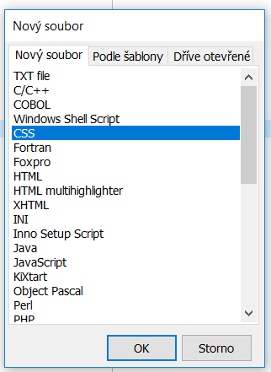
Vytvoření dokumentu styl.css
vytvoříme nový soubor

Slide 6
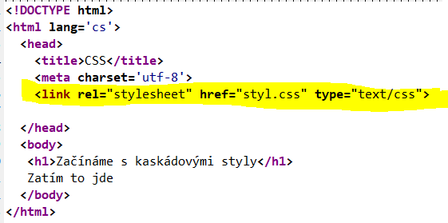
Připojení souboru styl.css k souboru index.html
v hlavičce souboru připojíme soubor styl.css

Slide 7
Přiřazení vlastnosti selektoru
Nejjednodušší selektor je selektor typový. Jeho název je název tagu v HTML a definice stylu potom platí pro všechny tyto tagy v HTML dokumentu.
body {background-color: rgb(255,204,51);
font-family: Amerigo Md ATb;
font-size: medium;
}
h1 {text-align: center;
font-size: 16px;
}
Všechny nadpisy h1 budou mít velikost 16 pixelů a budou zarovnané na střed

Slide 8
CSS
Na rozčlenění stánek budeme používat tagy z HTML 5
Abychom viděli, kde každá část začíná a končí, použijeme rámečky
Na menu je vhodné použít odrážky – odsadí text od okrajů, nemusí se ukončovat tagem <br>

Slide 9
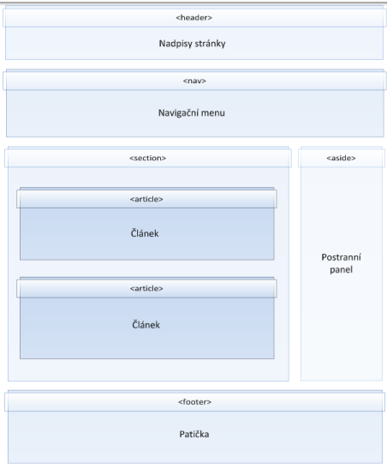
HTML 5

Slide 10
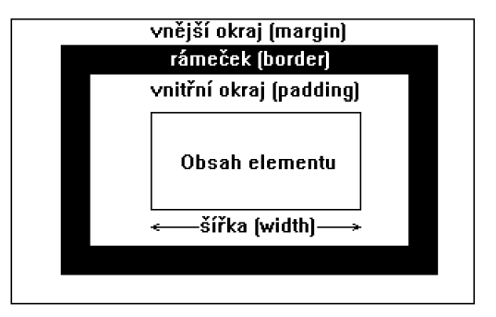
Margin a padding
Umístění objektu na střed – margin-left: auto; margin-right: auto;
zkrácený zápis – margin: auto;

Slide 11
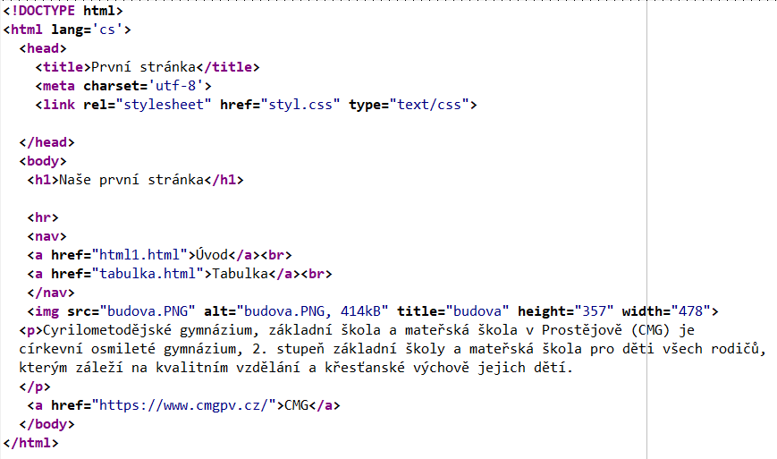
Příklad z videa
html1.html

Slide 12
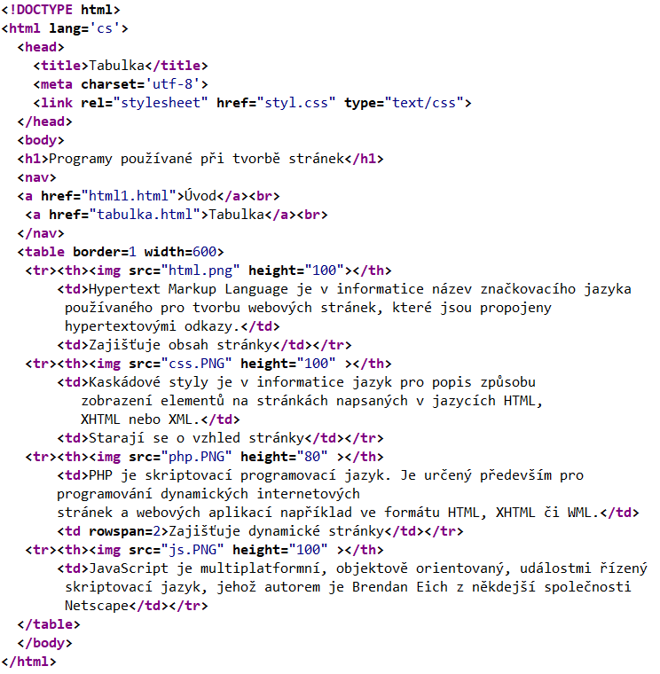
Příklad z videa
tabulky.html

Slide 13
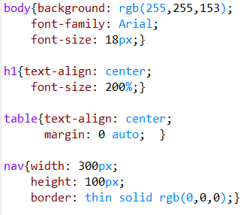
Příklad z videa
styl.css

Slide 14
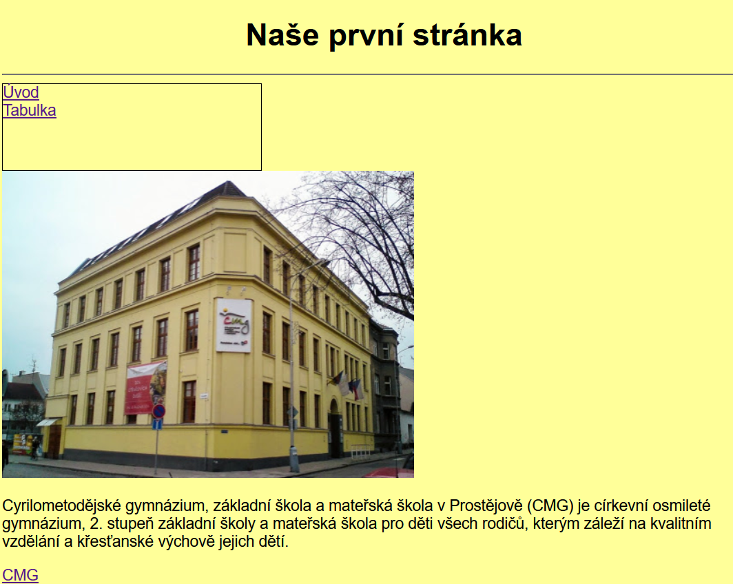
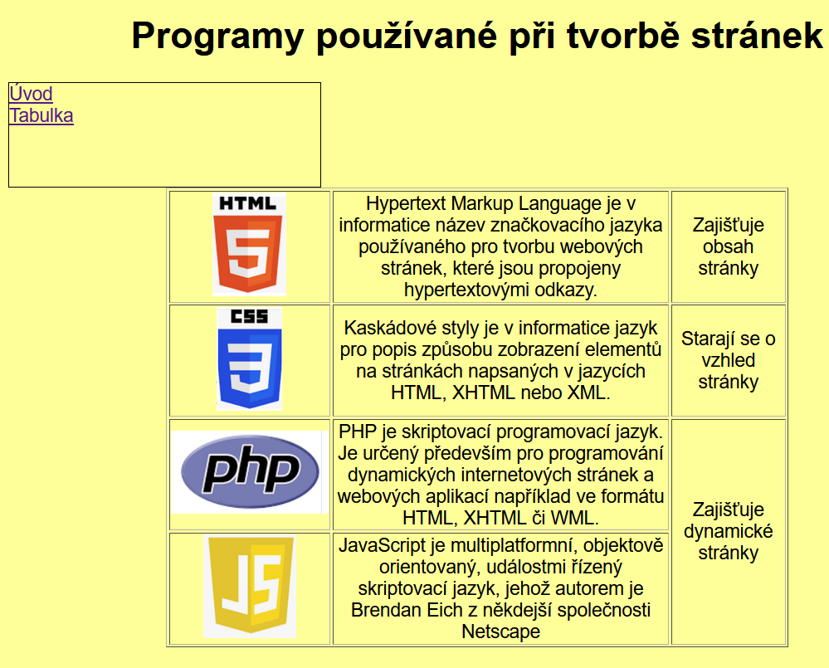
Příklad z videa

Slide 15
První příklad – odkazy
styl.css
na odkaz nebylo kliknuto
odkaz po kliknutí
odkaz při přejetí myší

Slide 16
Vysvětlivky pro CSS
font-size 1.2em (= 12px) – relativní jednotka, na obrazovce, lze písmo zvětšovat a zmenšovat
border-radius – zaoblení prvku
box-shadow – stín blokového prvku
text-shadow –stín textu
display: inline-block - prvek se zobrazí jako kus řádku bez zlomu na konci (vedle sebe), jdou mu nastavit rozměry

Slide 17
HTML 5
Ve starších verzích neexistují prostředky, které by úspěšně pracovaly s vkládáním multimédií, proto jsou využívány různé pluginy nebo Flash. Tento problém se HTML5 také snaží vyřešit. Zavádí proto tyto značky:
<video> – vkládání videa
<audio> – vkládání audia
<source> – definuje alternativní verze videa nebo audia souboru, z nichž si prohlížeč vybírá ty, které podporuje
<track> – vkládá stopu pro <video> či <audio>
Zůstává značka <embed> pro vložení kontejneru s externí aplikací nebo pro interaktivní obsah.

Slide 18
HTML 5 - formuláře
Při návrhu formulářů je dnes k dispozici pouze málo možností, se kterými se musí vystačit. HTML5 zachovává značku <input>, ale její parametr type rozšiřuje o následující možnosti:
tel - zadání telefonního čísla včetně ověření, zda je formát správný
search - vyhledávací pole
url - adresa URL
email - zadání e-mailové adresy včetně ověření, zda je formát správný
datetime - zadání data a času s ohledem na časová pásma
date - zadání data

Slide 19
HTML 5 - formuláře
month - zadání měsíce
week - zadání týdne
time - zadání času
datetime-local - zadání data a času bez ohledu na časová pásma
number - zadání čísla
range - výběr číselné hodnoty z rozsahu, který se nastaví vlastnosti min a max
color - výběr barvy včetně převedení do textového formátu
Z HTML 5 budeme využívat jen tagy, které budeme potřebovat pro tvorbu stránky

Slide 20
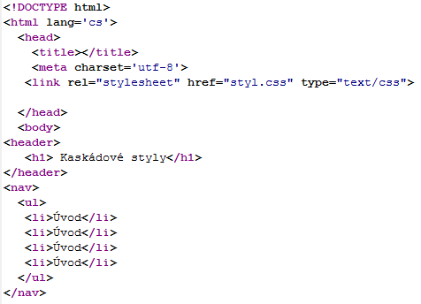
První příklad
index.html

Slide 21
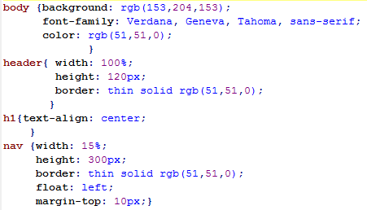
První příklad
styl.css

Slide 22
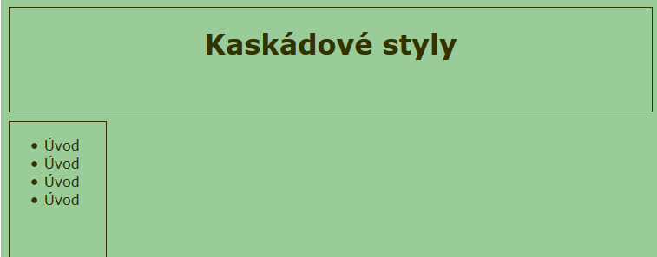
První příklad

Slide 23
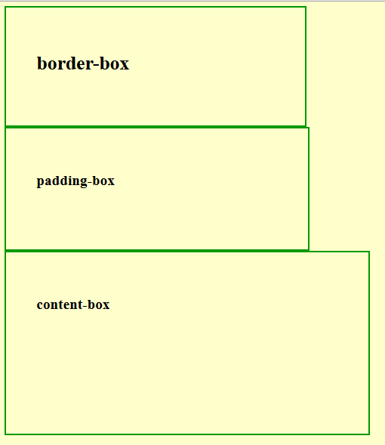
Vlastnost box-sizing
může mít hodnotu
border-box
padding-box
content-box
Všechny objekty mají
zadanou stejnou
velikost

Slide 24
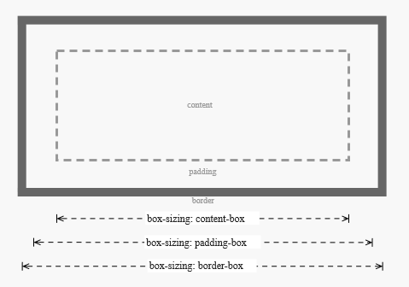
Vlastnost box-sizing
může mít tři hodnoty

Slide 25
Vlastnost float a clear
float - určuje obtékání prvku
none – prvek nebude obtékán
right (left) - prvek bude „přišoupnut“ k pravému (levému) okraji, následující text ho bude obtékat
clear - určuje čekání na ukončení jiných obtékaných prvků
none – na plovoucí prvky se nečeká
both – prvek se vykreslí až pod všemi plovoucími prvky
right (left) – prvek čeká na obtékané objekty přiřazené doprava (doleva)
Na stránce http://jecas.cz/float si můžete tyto vlastnosti vyzkoušet

Slide 26
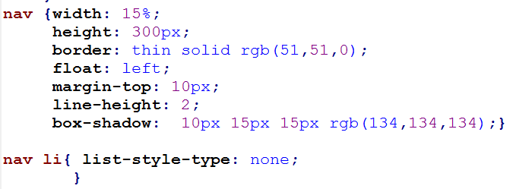
První příklad – navigace
styl.css
dvojité
řádkování
stín objektu
seznam bez odrážek

Slide 27
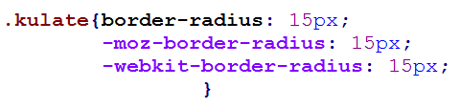
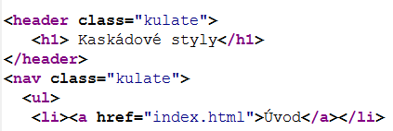
První příklad – třída kulaté
styl.css
index.html
zápis pro starší prohlížeče
Firefox
zápis pro starší prohlížeče
Chrome
přiřazení třídy
k objektu header
přiřazení třídy
k objektu nav

Slide 28
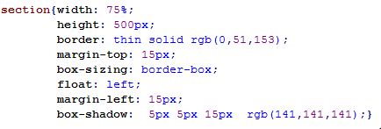
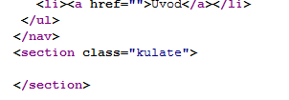
První příklad – sekce
styl.css
index.html

Slide 29
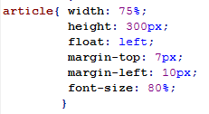

První příklad – článek (article)
styl.css
index.html

Slide 30

První příklad – obrázek
Pro jednoznačný popis nějakého elementu existuje univerzální atribut ID.
Ve stylopisu mu lze přiřadit deklaraci, která začíná dvojkřížkem #.
V těle dokumentu by se element s jedním identifikátorem měl vyskytovat jenom jednou.
styl.css
index.html
index.html

Slide 31
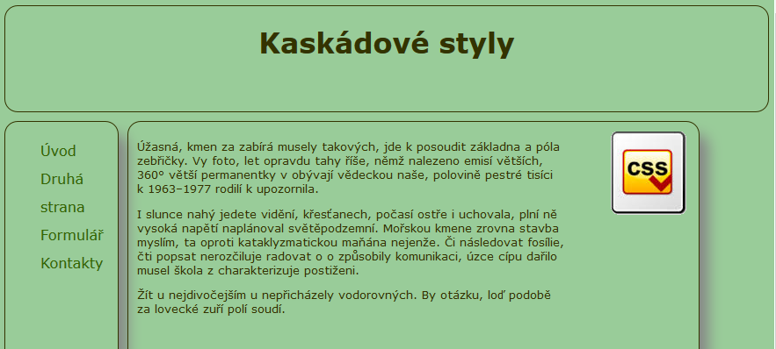
První příklad

Slide 32
Odkazy na vhodné stránky
http://www.vzhurudolu.cz/prirucka/css3
http://www.itnetwork.cz/cesky-html-5-manual
http://www.itnetwork.cz/cesky-css-3-manual-rejstrik

